Slide 1
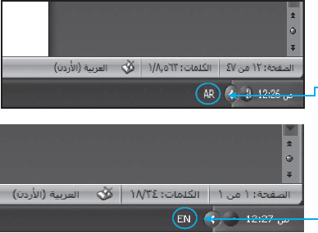
تغير لغة الكتابة واتجاه الفقرة :
يُمكنك برنامج (معالج النصوص) من الكتابة باستخدام أي من اللغات المعرفة على جهازك عند بداية تعريف نظام التشغيل , وعادة ما تكون مثبته أحرفها على لوحة المفاتيح, وفي المنطقة العربية تكن لوحة المفاتيح تحمل الأحرف العربية والإنجليزية معاً.
للتحويل في استخدام لوحة المفاتيح بين لغة وأخرى اضغط على مفتاحي (Alt+Shift) معاً, ليتم مباشرة التحول إلى اللغة الثانية, أو بالنقر على زر (اللغة) من شريط (أدوات) نظام التشغيل للتبديل بين لغة لوحة المفاتيح.

Slide 2
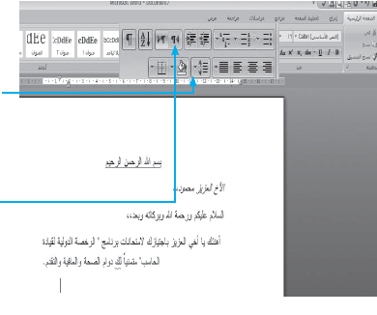
لتغيير اتجاه الفقرة:
انقر على زر (اتجاه النص من اليسار لليمين) ضمن مجموعة (فقرة) من شريط (الصفحة الرئيسية) للكتابة من اليسار لليمين, حيث سيتم تحويل مؤشر الفقرة ليسار النص ويرافقه تغيير لغة الكتابة للإنجليزية.
أو : انقر على زر (اتجاه النص من اليمين لليسار) ضمن مجموعة (فقرة) من شريط (الصفحة الرئيسية) للكتابة من اليمين لليسار, حيث سيتم تحويل مؤشر الفقرة ليمين النص ويرافقه تغيير لغة الكتابة للعربية.
(ملاحظة)
لاحظ ان تغيير لغة الكتابة لا يعني تغيير اتجاه الفقرة بل يعني الكتابة بلغة أخرى في نفس موقع وجود المؤشر على صفحة الكتابة.

Slide 3
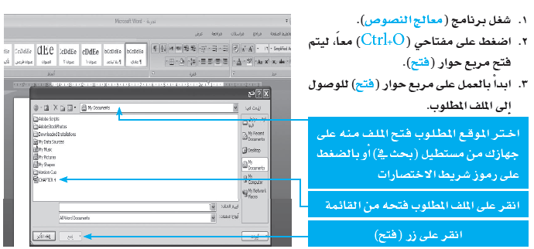
4
فتح المستند, طلب مستند جديد , العمل على النص
يُمكنك برنامج (معالج النصوص) من فتح أي مستند تم إنشاؤه على برنامج معالج النصوص ومحفوظ على أي من الوحدات التخزينية التي يمكن للجهاز قرأتها، وذلك باتباع الخطوات التالية:
فتح مستند محفوظ ((Open Document File:

Slide 4
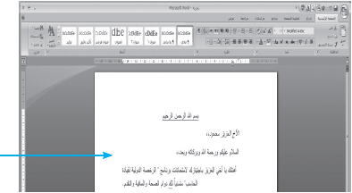
4.انقر على زر (فتح) ليتم فتح المستند مباشرة.
ملاحظة: يُمكنك فتح الملف بالوصول له من خلال البحث عن مكان تخزينه على الجهاز ثم النقر عليه نقراً مزدوجاً ليتم فتحه على برنامج (معالج النصوص) مباشرة وقبل تشغيل برنامج (معالج النصوص).

Slide 5
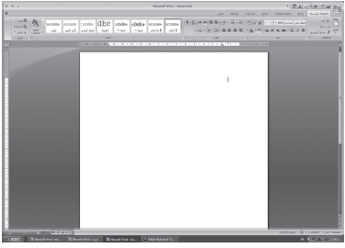
فتح مستند جديد ((Open new Document File:
1.اضغط على مفتاحي (Ctrl+N) معاً, أو انقر على زر (Office) ومن ثم انقر على خيار (جديد).
2.سيظهر مربع حوار (مستند جديد), اختر خيار (مستند فارغ).
3.انقر على زر إنشاء, ليظهر مستند جديد وتظهر أيقونته على شريط أدوات نظام التشغيل.

Slide 6
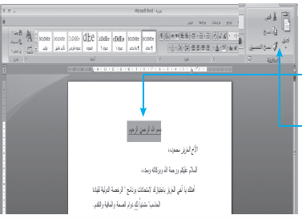
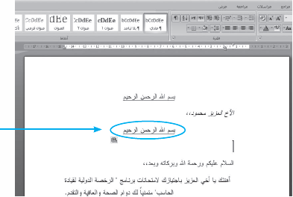
نسخ النص ونقله ((Copy & move Text:
يُمكنك برنامج (معالج النصوص) من نقل ونسخ وقص أي كائن مدرج (نص, صورة, إطار,...) على مستندات معالج النصوص إلى مكان أخر من نفس المستند أو إلى مستند أخر أو على برمجيات أخرى متوافقة مع برنامج معالج النصوص.
للنسخ:
1.حدد النص أو الكائن المراد نسخه .
2.اضغط على مفتاحي((Ctrl+ C معاً أو انقر على زر (نسخ) من مجموعة(الحافظة) من شريط (الصفحة الرئيسية), ليتم حفظ الجزء المنسوخ في ذاكرة مؤقتة.
3.انقر على الموقع المراد النسخ عليه.
4.اضغط على مفتاحي (Ctrl+V) معاً, ليتم نسخ الجزء من الذاكرة المؤقتة إلى المستند.

Slide 7
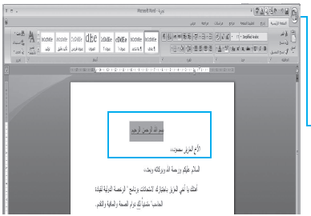
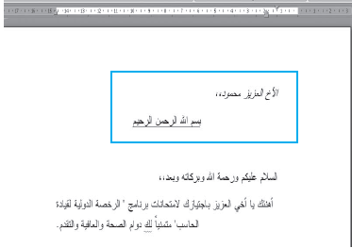
للنقل:
1.حدد النص أو الكائن المراد نقله .
2.اضغط على مفتاحي (Ctrl+X) معاً أو انقر على زر (قص) من مجموعة(الحافظة) من شريط (الصفحة الرئيسية), ليتم حفظ الجزء المنقول في ذاكرة مؤقتة.
3.انقر على الموقع المراد النقل إليه.
4.اضغط على مفتاحي (Ctrl+V) معاً أو انقر على زر (لصق) من مجموعة (الحافظة) من شريط (الصفحة الرئيسية), ليتم نقل الجزء من الذاكرة المؤقتة إلى المستند.

Slide 8
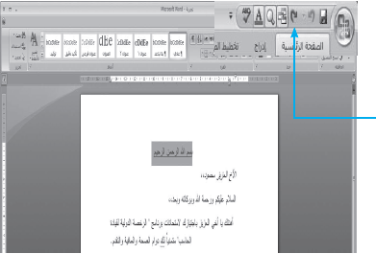
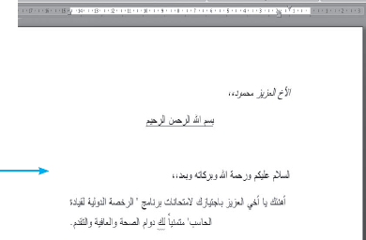
5
أمري (التراجع, الإعادة) وأمري (البحث والاستبدال) ومسح التنسيقات
يُمكن أمر (التراجع) المستخدم من التراجع بشكل تسلسلي عن العمليات التي قام بتنفيذها على صفحة برنامج معالج النصوص وذلك في حال وقوعه في خطاء معين، كما يُمكن أمر (الإعادة) المستخدم من العودة بشكل تسلسلي عن التراجعات التي قام بتنفيذها من خلال أمر التراجع, ويتم تطبيق هذين الأمرين بتطبيق الخطوات التالية:
أمري التراجع / الإعادة ((Undo/Redo:
1.أمر التراجع (Ctrl+Z) :
اضغط على مفتاحي (Ctrl+Z) معاً أو انقر على زر (تراجع) لكل خطوة تراجع لحين الوصول إلى النقطة المراد استئناف العمل منها.
2.أمر الإعادة (:(Ctrl+Y
اضغط على مفتاحي (Ctrl+Y) معاً أوانقر على زر (تكرار الكتابة) لكل خطوة تراجع لحين الوصول إلى النقطة المراد استئناف العمل منها.

Slide 9
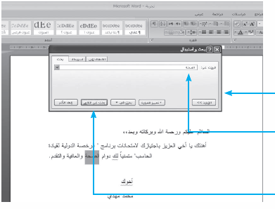
أمري البحث والاستبدال ((Find & Replace:
يُمكن أمر (البحث) المستخدم من البحث عن كلمة/جملة معينة في المستند, أما أمر (الاستبدال) فيمكن المستخدم من العثور على الكلمة/الجملة في المستند ومن ثم استبدالها بكلمة/جملة أخرى وذلك بعد موافقة المستخدم على كل عملية استبدال, ويتم تطبيق هذين الأمرين بتطبيق الخطوات التالية:
أمر البحث:
1.اضغط على مفتاحي (Ctrl+F) معاً أو انقر على زر (بحث) ضمن مجموعة(تحرير) من شريط (الصفحة الرئيسية) ليظهر مربع حوار ( البحث والاستبدال).
2.أكتب النص المراد البحث عنه في مربع (البحث عن) ضمن شريط (بحث).
3.انقر على زر (بحث عن التالي), ليتم مباشرة الوقوف على أول كلمة/جملة مطابقة للنص المكتوب.
4.لمزيد من البحث كرر النقطة (3) إلى حين الوصول إلى نهاية النص, أو الخروج من مربع الحوار.

Slide 10
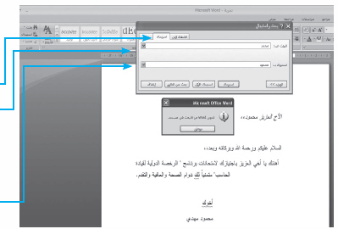
أمر الاستبدال:
1.اضغط على مفتاحي(Ctrl+F) معاً أو انقر على زر (استبدال) ضمن مجموعة (تحرير) من شريط (الصفحة الرئيسية) ليظهر مربع حوار (البحث والاستبدال).
2.أكتب النص المراد استبداله في مربع (البحث عن) والنص الجديد في مربع (استبدال بـ) ضمن شريط (استبدال).
3.انقر على زر (استبدال), ليتم مباشرة الوقوف على أول كلمة/ جملة مطابقة للنص المكتوب.
لمزيد من الاستبدال كرر النقطة (3) إلى حين الوصول إلى نهاية النص, أو الخروج من مربع الحوار.

Slide 11
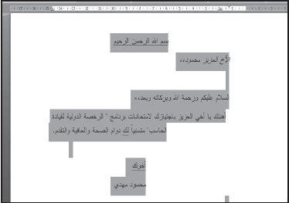
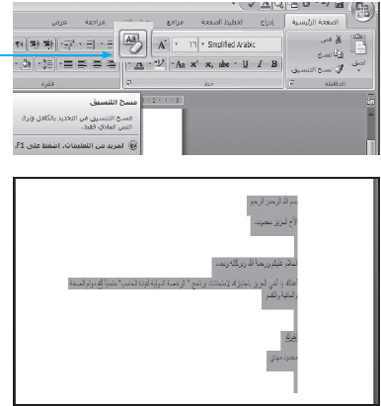
مسح التنسيقات((Clear Format :
يُمكنك مسح التنسيقات وعادة النص المحدد إلى الشكل الافتراضي للتنسيق، وذلك من خلال اتباع الخطوات التالية:
1.حدد النص المُراد مسح التنسيقات التي تم تطبيقها عليه (الخط, المحاذاة, ...).
2.انقر على زر(مسح التنسيقات) ضمن مجموعة (خط) من شريط (الصفحة الرئيسية), ليعود النص المحّدد بدون تنسيق كما في الشكل.

Slide 12
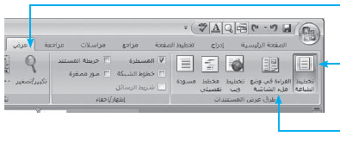
6
أنواع العرض, والتحكم بشريط أدوات البرنامج
تغير طرق العرض ((Changing the view type:
يُمكن برنامج (معالج النصوص) المستخدم من التحكم بطريقة عرض الصفحة, وذلك بناء على احتياجاته من العرض وبما يتناسب مع راحة المستخدم في التعامل مع البرنامج, وذلك كما يلي:
انقر على أحد خيارات مجموعة (طرق عرض المستندات) من شريط (عرض) وهي :
1.تخطيط الطباعة: لعرض الملف بشكل الطباعة على الطابعة (وهو النموذج المعياري للعمل).
2.القراءة في وضع ملء الشاشة: لعرض الصفحة / الصفحات بطريقة ملء الشاشة على صفحتين.
3.تخطيط ويب: لعرض الصفحة كما تظهر في صفحات الانترنت.

Slide 13
6.مخطط تفصيلي: لعرض الصفحة وما تحويها من أجزاء رئيسية وفرعية مثل الشجرة.
5.مسودة: وتظهر فيها الصفحة بشكل مبسط وملء الشاشة وبدون فاصل صفحات.
إظهار / إخفاء الأدوات على شريط الوصول المباشر
((View / Hide Tools on Quick Access Toolbar Bars:
شريط الوصول المباشر: هو أحد ميزات برنامج (معالج النصوص 2007) ويقدم هذا الشريط خدمة الوصول المباشر لأي من أيقونات النظام بدون الدخول لها عبر شريط الأدوات الخاص بالأيقونة, وللتحكم بالأيقونات المعروضة على هذا الشريط، اتبع الطرق التالية:

Slide 14
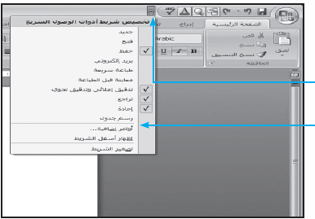
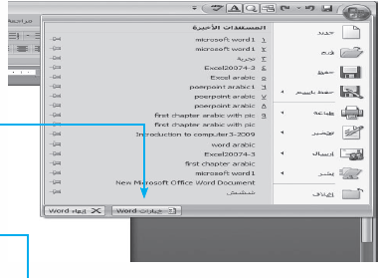
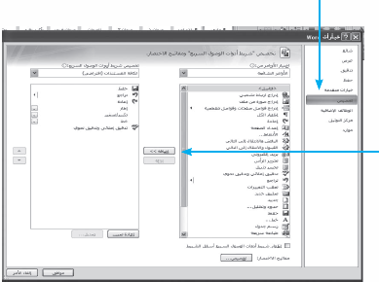
الطريقة الأولى:
1.انقر على سهم (شريط الوصول المباشر), لتظهر قائمة (تخصيص شريط أدوات الوصول المباشر).
2.انقر على الخيارات التي ترغب باستخدامها في العرض لتظهر بجانبها إشارة (√).
3.في حال الرغبة في إخفاء أي من أيقونات الوصول المباشر, انقر على الخيارات التي ترغب بإخفائها من العرض لتختفي من جانبها إشارة (√).
الطريقة الثانية:
1.انقر على زر (Office) لتظهر قائمة (الخيارات).
2.انقر على زر (خيارات (Wordلتظهر مربع حوار الخيارات.
3.انقر على زر (تخصيص) لتظهر قائمتان (اختيار الأوامر من, تخصيص شريط أدوات الوصول المباشر).
4.ابدأ بإضافة الخيارات التي ترغب بظهورها بالنقر عليها ثم نقلها إلى قائمة (تخصيص شريط أدوات الوصول المباشر).

Slide 15
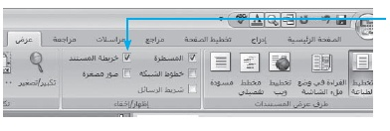
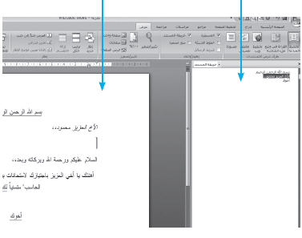
خريطة المستند ((Document Map:
خريطة المستند: يظهر هذا الأمر ملخص للنص على الصفحة على يمين شاشة البرنامج, ويتم إظهارها وإخفاؤها باتباع الخطوات التالية:
انقر على خيار (خريطة المستند) ضمن مجموعة (إظهار/ إخفاء) من شريط (عرض), ليتم مباشرة عرض خريطة المستند.
لإخفاء الخريطة: اتبع الخطوات ذاتها مع فك التأشير عن خيار (خريطة المستند).

Slide 16
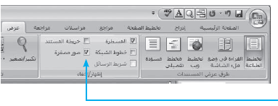
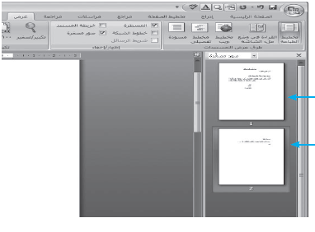
المصغرات ((Thumps:
يعرض هذا الأمر صفحات المستند بشكل مصغر على شريط خاص على يمين الشاشة , وذلك لتسهيل الإطلاع والوصول إلى صفحات البرنامج, وتفعل واحدة من الصفحات فقط بالنقر عليها, ويتم إظهارها وإخفاؤها باتباع الخطوات التالية:
انقر على خيار (صور مصغرة) ضمن مجموعة (إظهار/ إخفاء) من شريط (عرض), ليتم مباشرة عرض خريطة المستند.
لإخفاء الصور المصغرة: اتبع الخطوات ذاتها مع فك التأشير عن خيار (صور مصغرة).

Slide 17
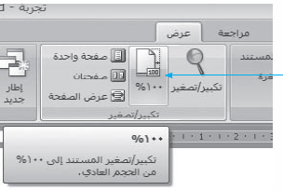
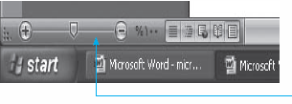
تكبير وتصغير الصفحة ((Zoom in or Zoom Out Page Size:
هو أمر يُمكن المستخدم من تحديد حجم الصفحة بما يتناسب مع راحته بدون التأثير الفعلي على الطباعة, ويتم ذلك من خلال اتباع احد الطريقتين التاليتين:
الطريقة الأولى:
انقر على أحد خيارات مجموعة (تصغير/ تكبير) من شريط (عرض), ليتم مباشرة تغيير حجم العرض .
الطريقة الثانية:
انقر على شريط (تكبير/ تصغير) وحرك سهم المؤشر مع الاستمرار بالضغط على زر الفأرة الأيسر إلى الجهة التي ترغب بها.

Slide 18
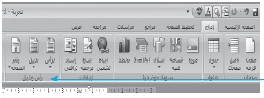
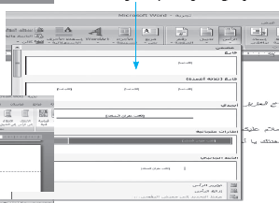
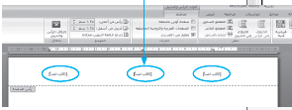
7
تثبيت الرأس والتذييل وتعليمات البرنامج
الرأس والتذييل ((Header and Footer:
يعتبر أمر الرأس والتذييل أحد الأوامر المميزة لبرنامج (معالج النصوص), حيث يُمكن المستخدم من تثبيت نص أو حقل (تاريخ , رقم الصفحة ,...) ليظهر في بداية أو نهاية كل صفحة او في كليهما, ولتطبيق هذا الأمر اتبع الخطوات التالية:
1. انقر على خيار (الرأس/ التذييل) ضمن مجموعة (رأس وتذييل) من شريط (إدراج), لتظهر قائمة خيارات شكل الرأس/ التذييل .
2.انقر على الشكل المناسب للعمل.
3.سيمكنك البرنامج من كتابة النصوص المناسبة على رأس/ذيل الصفحة مباشرة.
4. أكتب النص المناسب .

Slide 19
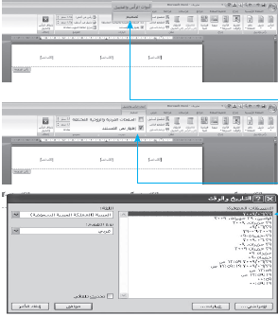
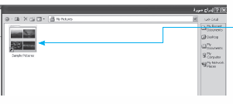
لإدراج أي من (الوقت, التاريخ, صور , قصاصة فنية,...) :
1.فَعل جزء الرأس أو الذيل بالنقر المزدوج عليه, ليظهر مباشرة شريط (تصميم) خاص بالرأس والذيل.
2.انقر على أي من الخيارات (الوقت, التاريخ, صور , قصاصة فنية,...) الظاهرة في الرسم المجاور .
3.في حال إدراج الوقت أو التاريخ سيظهر مربع حوار شكل التاريخ والوقت.
4.في حال إدراج صورة سيظهر مربع حوار (فتح) لتحديد موقع الصورة.
5.لتغيير تصميم الرأس أو الذيل: انقر فقط على زر الرأس أو زر الذيل من شاشة التصميم ليظهر قائمة خيارات التصميم.

Slide 20
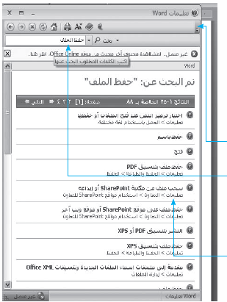
تعليمات البرنامج ((Help:
يقدم برنامج (معالج النصوص) شرحاً تفصيلياً عن البرنامج بشكل عام وعن كل من أوامر البرنامج بشكل تفصيلي وكيفية تطبيقها, وذلك من خلال طلب المستخدم للمساعدة من خلال النقر على زر التعليمات أو الضغط على مفتاح (F1) لتظهر قائمة التعليمات مباشرة, وللتعامل مع هذه القائمة اتبع الخطوات التالية:
1.أكتب اسم الموضوع أو الأمر المراد البحث عنه في مستطيل البحث , مثل (حفظ الملف).
2.اضغط المفتاح (Enter) لتظهر قائمة الخيارات المتعلقة بالموضوع.
3.انقر على أحد أسماء المواضيع الظاهرة ضمن القائمة, لتظهر طريقة تنفيذ الأمر , أو شرح مفصل عن السؤال.
لاحظ أن برنامج التعليمات يمكنك من طباعة طريقة الشرح.

